Slide 1
আসসালামু আলাইকুম ওয়া রহমতুল্লাহে ওয়া বারকতুল্লাহ
স্বাগতম
 থুপসারা সেলিমীয়া দাখিল মাদরাসা 
কালাই, জয়পুরহাট, মোবাইলঃ ০১৭২১৭০৭৪৫৫ 
মোঃ নাজমুল হক শামীম-জেলা অ্যাম্বেসেডর 

Slide 2
আসসালামু আলাইকুম ওয়া রহমতুল্লাহে ওয়া বারকতুল্লাহ
সব্বাইকে
এক
গুচ্ছ
ফুলের
শুভেচ্ছা
 থুপসারা সেলিমীয়া দাখিল মাদরাসা 
কালাই, জয়পুরহাট, মোবাইলঃ ০১৭২১৭০৭৪৫৫ 
মোঃ নাজমুল হক শামীম-জেলা অ্যাম্বেসেডর 

Slide 3
আসসালামু আলাইকুম ওয়া রহমতুল্লাহে ওয়া বারকতুল্লাহ
মোঃ নাজমুল হক (শামীম)
বিএসসি,বিএড,এমএ।
সহকারি শিক্ষক
থুপসারা সেলিমীয়া দাখিল মাদরাসা, কালাই, জয়পুরহাট।
মোবাইল নং ০১৭২১৭০৭৪৫৫, ০১৮৭১৭২১০৮৫
ইমেইল- atnazmul81@gmail.com
Facebook- Nazmul Haque Shamim
Youtube channel: Nazmul Haque
 থুপসারা সেলিমীয়া দাখিল মাদরাসা 
কালাই, জয়পুরহাট, মোবাইলঃ ০১৭২১৭০৭৪৫৫ 
মোঃ নাজমুল হক শামীম-জেলা অ্যাম্বেসেডর 

Slide 4
আসসালামু আলাইকুম ওয়া রহমতুল্লাহে ওয়া বারকতুল্লাহ
পাঠ পরিচিতি
শ্রেণিঃ সপ্তম
বিষয়ঃ বিজ্ঞান
অধ্যায়ঃ দ্বাদশ
 থুপসারা সেলিমীয়া দাখিল মাদরাসা 
কালাই, জয়পুরহাট, মোবাইলঃ ০১৭২১৭০৭৪৫৫ 
মোঃ নাজমুল হক শামীম-জেলা অ্যাম্বেসেডর 
Notes:
কন্টেন্টটি মানসম্মত করার জন্য মতামত দিলে কৃতজ্ঞ থাকবো।

Slide 5
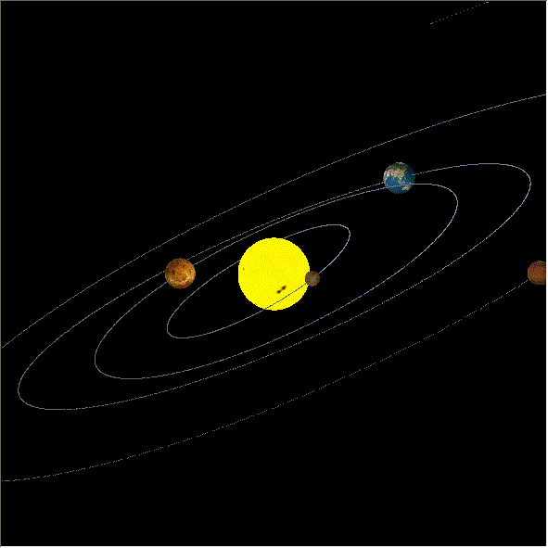
আসসালামু আলাইকুম ওয়া রহমতুল্লাহে ওয়া বারকতুল্লাহ
 থুপসারা সেলিমীয়া দাখিল মাদরাসা 
কালাই, জয়পুরহাট, মোবাইলঃ ০১৭২১৭০৭৪৫৫ 
আমাদের মহান স্বাধীনতা দিবস এক বছর পর পর আবার ফিরে আসে ।
বছর বার বার ফিরে আসার সাথে সৌর জগতের একটি সম্পর্ক রয়েছে।
বছর বার বার ফিরে আসার কারণ...
মোঃ নাজমুল হক শামীম-জেলা অ্যাম্বেসেডর 
Notes:
পাঠ শিরোনাম ঘোষনা করার জন্য প্রথমে চিত্র দেখিয়ে শিক্ষার্থীদের সূর্যের চারদিকে পৃথিবীর ঘূর্ণন- পৃথিবীর বার্ষিক গতি সম্পর্কে প্রাসঙ্গিক প্রশ্ন করা যেতে পারে এবং তাদের উত্তরের মাধ্যমে পাঠ ঘোষনা করা যেতে পারে।
বছর বার বার ফিরে আসে কেন?

Slide 6
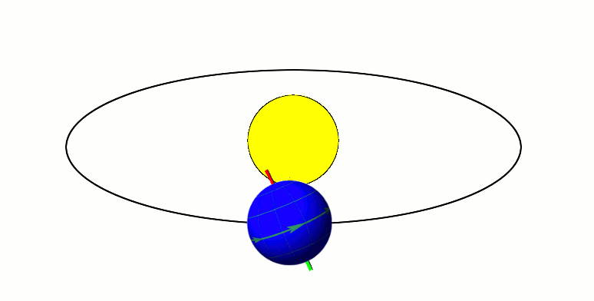
আসসালামু আলাইকুম ওয়া রহমতুল্লাহে ওয়া বারকতুল্লাহ
সূর্য
 থুপসারা সেলিমীয়া দাখিল মাদরাসা 
কালাই, জয়পুরহাট, মোবাইলঃ ০১৭২১৭০৭৪৫৫ 
মোঃ নাজমুল হক শামীম-জেলা অ্যাম্বেসেডর 
Notes:
পাঠ শিরোনাম ঘোষনা করার জন্য আরো চিত্র দেখিয়ে শিক্ষার্থীদের সূর্যের চারদিকে পৃথিবীর ঘূর্ণন- পৃথিবীর বার্ষিক গতি সম্পর্কে প্রাসঙ্গিক প্রশ্ন করা যেতে পারে এবং তাদের উত্তরের মাধ্যমে পাঠ ঘোষনা করা যেতে পারে।
বছর বার বার ফিরে আসার সাথে সৌর জগতের কী সম্পর্ক?

Slide 7
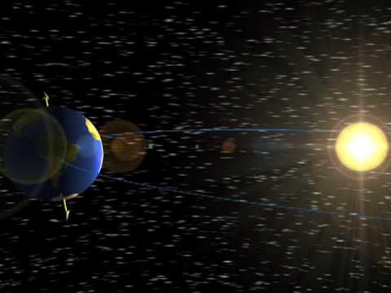
আসসালামু আলাইকুম ওয়া রহমতুল্লাহে ওয়া বারকতুল্লাহ
সূর্যের চারদিকে পৃথিবীর ঘূর্ণন- পৃথিবীর বার্ষিক গতি
 থুপসারা সেলিমীয়া দাখিল মাদরাসা 
কালাই, জয়পুরহাট, মোবাইলঃ ০১৭২১৭০৭৪৫৫ 
মোঃ নাজমুল হক শামীম-জেলা অ্যাম্বেসেডর 

Slide 8
আসসালামু আলাইকুম ওয়া রহমতুল্লাহে ওয়া বারকতুল্লাহ
এই পাঠ শেষে শিক্ষার্থীরা ...
পৃথিবীর বার্ষিক গতি কী তা বলতে পারবে।
 থুপসারা সেলিমীয়া দাখিল মাদরাসা 
কালাই, জয়পুরহাট, মোবাইলঃ ০১৭২১৭০৭৪৫৫ 
পৃথিবীর বার্ষিক গতির ফলে সৃষ্ট ঘটনা ব্যাখ্যা করতে পারবে।
বাংলাদেশে পৃথিবীর বার্ষিক গতির প্রভাব উপলব্ধি করতে পারবে।
মোঃ নাজমুল হক শামীম-জেলা অ্যাম্বেসেডর 

Slide 9
আসসালামু আলাইকুম ওয়া রহমতুল্লাহে ওয়া বারকতুল্লাহ
উপরের ভিডিওটি পর্যবেক্ষণ করে নিচের প্রশ্নগুলোর উত্তর খাতায় লিখ
 থুপসারা সেলিমীয়া দাখিল মাদরাসা 
কালাই, জয়পুরহাট, মোবাইলঃ ০১৭২১৭০৭৪৫৫ 
প্রশ্ন | উত্তর
ভিডিওটিতে কী দেখলে?
সূর্যের চারপাশে একবার ঘুরে আসতে পৃথিবীর কত সময় লাগে?
এই সময়কে কী বলা হয়?
পৃথিবীর এই সময়ের গতিকে কী বলা হয়?
মোঃ নাজমুল হক শামীম-জেলা অ্যাম্বেসেডর 
Notes:
আজকের পাঠের প্রথম শিখনফলের উদেশ্যে ভিডিওটি দেওয়া হয়েছে।
ভিডিওটি দেখে স্লাইডে দেওয়া ছকটির প্রশ্নগুলির ক্রমান্বয় উত্তর দেওয়া।
উত্তর গুলি থেকে বার্ষিক গতি সম্পর্কে ধারনা পাওয়া।

Slide 10
আসসালামু আলাইকুম ওয়া রহমতুল্লাহে ওয়া বারকতুল্লাহ
তোমার উত্তর মিলিয়ে নাও।
প্রশ্ন | উত্তর
ভিডিওটি কী দেখলে? | সূর্যের চারপাশে পৃথিবীর আবর্তনের
সূর্যের চারপাশে একবার ঘুরে আসতে পৃথিবীর কত সময় লাগে? | ৩৬৫ দিন ৬ ঘন্টা ৪৮ মিনিট ৪৭ সেকেন্ড
এই সময়কে কী বলা হয়? | সৌর বছর বা এক বছর।
পৃথিবীর এই সময়ের গতিকে কী বলা হয়? | বার্ষিক গতি।
 থুপসারা সেলিমীয়া দাখিল মাদরাসা 
কালাই, জয়পুরহাট, মোবাইলঃ ০১৭২১৭০৭৪৫৫ 
মোঃ নাজমুল হক শামীম-জেলা অ্যাম্বেসেডর 
Notes:
শিক্ষার্থীদের খাতা দেখার পর উত্তর মিলিয়ে নিতে বলা যেতে পারে।

Slide 11
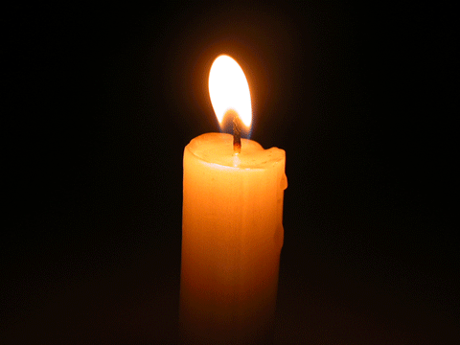
আসসালামু আলাইকুম ওয়া রহমতুল্লাহে ওয়া বারকতুল্লাহ
পৃথিবীর বার্ষিক গতি ও ঋতু পরিবর্তন পরীক্ষা
সময়ঃ ১০ মিনিটি
উপকরণঃ ১টি ভূগোলক, মোমবাতি
৩য় স্থান
৪র্থ স্থান
মোম বাতি
২য় স্থান
 থুপসারা সেলিমীয়া দাখিল মাদরাসা 
কালাই, জয়পুরহাট, মোবাইলঃ ০১৭২১৭০৭৪৫৫ 
মোমবাতি
১ম স্থান
ভূগোলক
পদ্ধতিঃ টেবিলের উপর মোমবাতি জ্বালিয়ে ভূগোলকটি মোমবাতির দক্ষিণ পার্শ্বে রাখ (চিত্রের অনুরূপ)। এবার ঘরটিকে অন্ধকার করে ভূগোলকটির দিকে তাকাও এবং ভূগোলকটি আস্তে আস্তে ঘুরাও। ভূগোলকটি মোমবাতি হতে একই দুরত্বে, এর অক্ষ একই ভাবে রেখে এবং সমান বৃত্তচাপে ৪টি স্থানে(চিত্রের অনুরূপ) পরীক্ষাটি কর এবং পর্যবেক্ষণ খাতায় লিখ।
মোঃ নাজমুল হক শামীম-জেলা অ্যাম্বেসেডর 
Notes:
আজকের পাঠের দ্বিতীয় শিখনফলের উদেশ্যে পরীক্ষাটি দেওয়া হয়েছে।উপকরণ সরবরাহ করে কাজটি শিক্ষার্থীদের দিয়ে করানো যেতে পারে অথবা প্রদর্শনের মাধ্যমে বিষয়টি শিক্ষার্থীকে বুঝানো যেতে পারে।

Slide 12
আসসালামু আলাইকুম ওয়া রহমতুল্লাহে ওয়া বারকতুল্লাহ
তোমার পর্যবেক্ষণ নিচের ছকে লিখ।
স্থান | গোলার্ধ | ভূগোলকে আলোর প্রতিফলন | পৃথিবীর সঙ্গে তুলনা | সময়
১ম | উত্তর
 | দক্ষিণ
২য় | উত্তর
 | দক্ষিণ
৩য় | উত্তর
 | দক্ষিণ
৪র্থ | উত্তর
 | দক্ষিণ
 থুপসারা সেলিমীয়া দাখিল মাদরাসা 
কালাই, জয়পুরহাট, মোবাইলঃ ০১৭২১৭০৭৪৫৫ 
মোঃ নাজমুল হক শামীম-জেলা অ্যাম্বেসেডর 
Notes:
এই স্লাইডের ছকটি শিক্ষার্থীদের খাতায় লিখে পূর্বের পরীক্ষাটির দ্বারা পূরণ করতে বলা যেতে পারে।

Slide 13
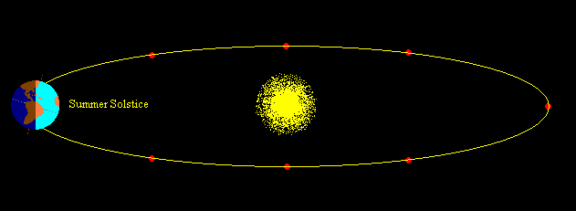
আসসালামু আলাইকুম ওয়া রহমতুল্লাহে ওয়া বারকতুল্লাহ
নিচের চিত্রের সাথে তোমার পরীক্ষণের তুলনা কর।
২১ মার্চ
নাতিশীতোষ্ণ
 থুপসারা সেলিমীয়া দাখিল মাদরাসা 
কালাই, জয়পুরহাট, মোবাইলঃ ০১৭২১৭০৭৪৫৫ 
21 জুন
গ্রীষ্মকাল
২৩ সেপ্টেম্বর
নাতিশীতোষ্ণ
২১ ডিসেম্বর
শীতকাল
মোঃ নাজমুল হক শামীম-জেলা অ্যাম্বেসেডর 
Notes:
পূর্বের পরীক্ষার সাথে তুলনা করতে চিত্রটি দেওয়া হয়েছ্। পৃথিবী কোন সময় কোথায় অবস্থান করলে কোন ঋতু তা চিত্রটির দ্বারা শিক্ষার্থীদের বুঝিয়ে দেওয়া যেতে পারে।

Slide 14
আসসালামু আলাইকুম ওয়া রহমতুল্লাহে ওয়া বারকতুল্লাহ
তোমার পর্যবেক্ষণের ফলাফল মিলিয়ে নাও।
স্থান | গোলার্ধ | ভূগোলকে আলোর প্রতিফলন | পৃথিবীর সঙ্গে তুলনা | সময়
১ম | উত্তর
 | দক্ষিণ
২য় | উত্তর
 | দক্ষিণ
৩য় | উত্তর
 | দক্ষিণ
৪র্থ | উত্তর
 | দক্ষিণ
খাড়াভাবে
গ্রীষ্মকাল
২১ জুন
তির্যকভাবে
শীতকাল
সমানভাবে
নাতিশীতোষ্ণ
 থুপসারা সেলিমীয়া দাখিল মাদরাসা 
কালাই, জয়পুরহাট, মোবাইলঃ ০১৭২১৭০৭৪৫৫ 
২৩ সেপ্টেম্বর
সমানভাবে
নাতিশীতোষ্ণ
তির্যকভাবে
শীতকাল
২১ ডিসেম্বর
খাড়াভাবে
গ্রীষ্মকাল
সমানভাবে
নাতিশীতোষ্ণ
২১ মার্চ
সমানভাবে
নাতিশীতোষ্ণ
মোঃ নাজমুল হক শামীম-জেলা অ্যাম্বেসেডর 
Notes:
শিক্ষার্থীদের খাতা দেখার পর উত্তর মিলিয়ে নিতে বলা যেতে পারে।

Slide 15
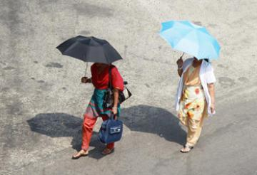
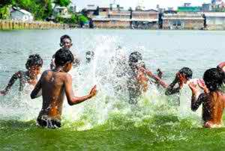
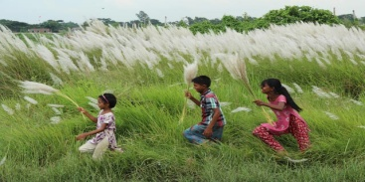
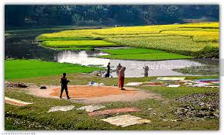
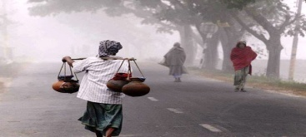
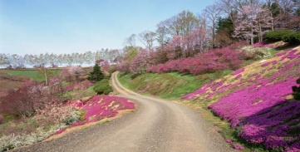
আসসালামু আলাইকুম ওয়া রহমতুল্লাহে ওয়া বারকতুল্লাহ
নিচের চিত্রগুলি বাংলাদেশের কোন ঋতু নির্দেশ করে এবং কোন ঋতুতে সূর্য কীভাবে তাপ দেয় তা খাতায় লিখ।
 থুপসারা সেলিমীয়া দাখিল মাদরাসা 
কালাই, জয়পুরহাট, মোবাইলঃ ০১৭২১৭০৭৪৫৫ 
১ম চিত্র
২য় চিত্র
৩য় চিত্র
৪র্থ চিত্র
৬ষ্ঠ চিত্র
৫ম চিত্র
মোঃ নাজমুল হক শামীম-জেলা অ্যাম্বেসেডর 
Notes:
এই স্লাইডের প্রদত্ত চিত্রগুলি দেখে বাংলাদেশে ঋতু বৈচিত্র সম্পর্কে শিক্ষার্থীরা ধারনা পাবে।
কোন ঋতুতে বাংলাদেশের উপর সূর্য খাড়া ভাবে তাপ দেয়?
কোন ঋতুতে বাংলাদেশের উপর সূর্য খাড়া ভাবে তাপ দেয়?

Slide 16
আসসালামু আলাইকুম ওয়া রহমতুল্লাহে ওয়া বারকতুল্লাহ
তোমার পর্যবেক্ষণের ফলাফল মিলিয়ে নাও।
চিত্র | সূর্য বাংলাদেশে তাপ দেয় | বাংলাদেশে ঋতু | সময় (মাস)
১ম
২য়
৩য়
৪র্থ
৫ম
৬ষ্ঠ
প্রায় খাড়াভাবে
গ্রীষ্মকাল
বৈশাখ ও জৈষ্ঠ্য
খাড়াভাবে
বর্ষাকাল
আষাঢ় ও শ্রাবণ
 থুপসারা সেলিমীয়া দাখিল মাদরাসা 
কালাই, জয়পুরহাট, মোবাইলঃ ০১৭২১৭০৭৪৫৫ 
প্রায় খাড়াভাবে
শরৎকাল
ভাদ্র ও আশ্বিন
প্রায় তীর্যকভাবে
হেমন্তকাল
কার্তিক ও অগ্রহায়ণ
তির্যকভাবে
শীতকাল
পৌষ ও মাঘ
প্রায় তির্যকভাবে
বসন্তকাল
ফাল্গুন ও চৈত্র
মোঃ নাজমুল হক শামীম-জেলা অ্যাম্বেসেডর 
Notes:
ছকটি শিক্ষার্থীদের লিখতে বলে পূর্বের চিত্রগুলির মাধ্যমে পূরণ করতে বলা যেতে পারে। শিক্ষার্থীদের খাতা দেখার পর উত্তর মিলিয়ে নিতে বলা যেতে পারে।

Slide 17
আসসালামু আলাইকুম ওয়া রহমতুল্লাহে ওয়া বারকতুল্লাহ
বহুনির্বাচনী প্রশ্ন
প্রশ্নঃ ১
সূর্য কখন বাংলাদেশে খাড়াভাবে এবং লম্বা সময় ধরে তাপ দেয়?
(ক) 21 ডিসেম্বর
(খ) ২১ মার্চ
সঠিক উত্তর জানতে বৃত্তে ক্লিক করি
(গ) ২৩ সেপ্টেম্বর
(ঘ) ২১ জুন
 থুপসারা সেলিমীয়া দাখিল মাদরাসা 
বাংলাদেশে দিন-রাত সমান হয়-
i) ২১ মার্চে
ii) 23 সেপ্টেম্বরে
iii) ২১ ডিসেম্বর
নিচের কোনটি সঠিক?
কালাই, জয়পুরহাট, মোবাইলঃ ০১৭২১৭০৭৪৫৫ 
প্রশ্নঃ ২
সঠিক উত্তর জানতে বৃত্তে ক্লিক করি
(ক) i
(খ) ii
(ঘ) i, ii
(গ) i, ii, iii
মোঃ নাজমুল হক শামীম-জেলা অ্যাম্বেসেডর 
Notes:
বৃত্তে ক্লিকের পুর্বেই শিক্ষার্থীর কাজ থেকে সম্ভাব্য উত্তর বের করে উত্তর মিলানো যেতে পারে।

Slide 18
আসসালামু আলাইকুম ওয়া রহমতুল্লাহে ওয়া বারকতুল্লাহ
মূল্যায়ন
সময়ঃ 4 মিনিটি
এক সৌর বছর কাকে বলে ?
গরমকালে সূর্য কীভাবে তাপ দেয় ?
 থুপসারা সেলিমীয়া দাখিল মাদরাসা 
কালাই, জয়পুরহাট, মোবাইলঃ ০১৭২১৭০৭৪৫৫ 
বাংলাদেশ কখন সূর্যের কাছে চলে আসে ?
বাংলাদেশে কখন দিন-রাত সমান হয় ?
মোঃ নাজমুল হক শামীম-জেলা অ্যাম্বেসেডর 
Notes:
প্রশ্নের উত্তরে শিক্ষক শিক্ষার্থীকে সহায়তা করতে পারেন।

Slide 19
আসসালামু আলাইকুম ওয়া রহমতুল্লাহে ওয়া বারকতুল্লাহ
বাড়ির কাজ
দিন ও রাত পর্যবেক্ষণ করে বর্তমান মাস কোন ঋতু ব্যাখ্যা কর।
 থুপসারা সেলিমীয়া দাখিল মাদরাসা 
কালাই, জয়পুরহাট, মোবাইলঃ ০১৭২১৭০৭৪৫৫ 
মোঃ নাজমুল হক শামীম-জেলা অ্যাম্বেসেডর 
Notes:
বাড়ির কাজ শিক্ষার্থীকে বুঝিয়ে দেয়া যেতে পারে।

Slide 20
আসসালামু আলাইকুম ওয়া রহমতুল্লাহে ওয়া বারকতুল্লাহ
সব্বাইকে
অনেক
অনেক
ধন্যবাদ[ []
 থুপসারা সেলিমীয়া দাখিল মাদরাসা 
কালাই, জয়পুরহাট, মোবাইলঃ ০১৭২১৭০৭৪৫৫ 
মোঃ নাজমুল হক শামীম-জেলা অ্যাম্বেসেডর 

